Slide 1

E
H
S
特殊危险作业安全管理培训
EIGHT SPECIAL OPERATION SAFETY MANAGEMENT TRAINING

Slide 2
1
定义
2
案例
目录
3
特殊作业安全管理一般性要求
4
特殊危险作业的安全基本要求

Slide 3
01
定义

Slide 4
01、定义
是指当生产任务紧急或特殊，且不适合执行一般性的安全操作规程，作业过程中容易发生人身伤害或财产损失且事故后果严重，需要采取特别控制措施后才能进行作业的活动。
危险作业
即：生产单位作业过程中可能涉及的动火、进入受限空间、盲板抽堵、高处作业、吊装、临时用电、动土、断路等，对操作者本人、他人及周围建(构)筑物、设备、设施的安全可能造成危害的作业称为特殊作业。
特殊作业

Slide 5

常规作业与特殊作业管理区别
现场作业
特殊作业
常规作业
操作规程、日常管理等
作业安全许可证
工作前风险分析
动火
作业
吊装
作业
高处
作业
动土
作业
临时
用电
断路
作业
盲板
抽堵
受限
空间

Slide 6
02
案例

Slide 7
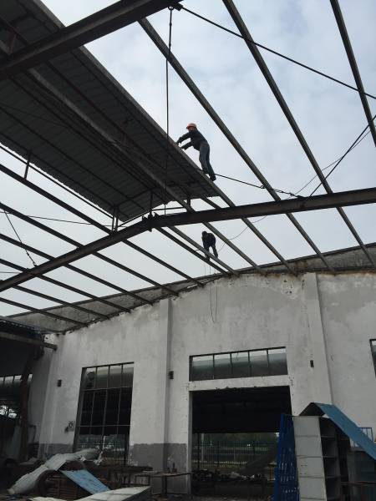
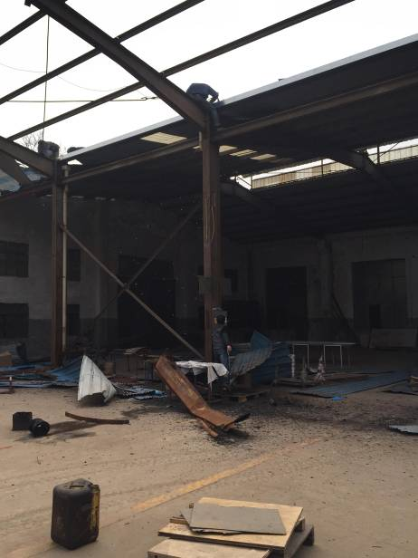
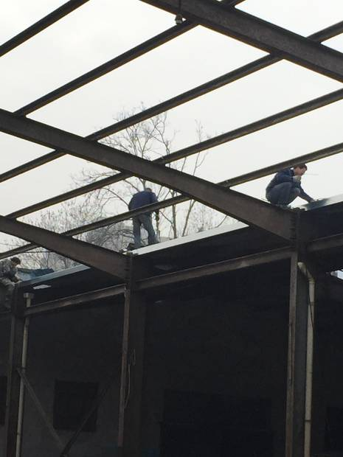
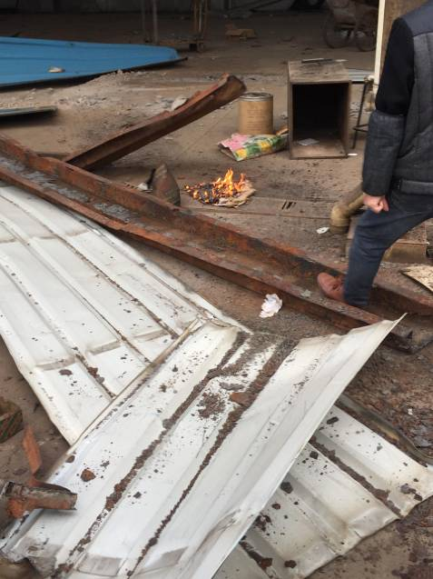
案 例
2018年1月某企业特殊作业违章组照
柱子上有开关箱
可燃物着火
无高空作业三宝、无生命线

Slide 8
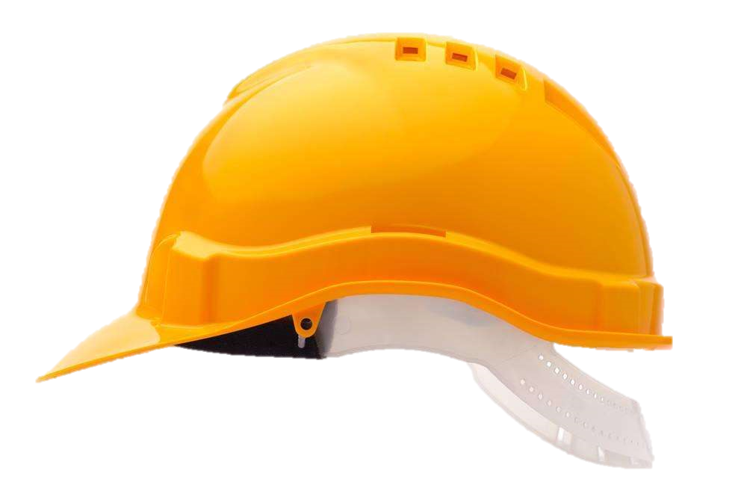

启 示
危险作业的安全管理职责不清或未落实，制度不健全，管理不到位；
危险作业的风险分析不足，防范措施缺少或不落实；
危险作业环节的人员缺乏基本安全意识和技能；
现场人员重视不够，不能严格按规程办理；
对外来施工队伍的安全监管不力（资质、教育、监管）。

Slide 9
03
特殊作业安全管理一般性要求

Slide 10
特殊作业安全管理一般性要求
做出规定
必须制定有针对性的相应管理制度，对如何进行申请、风险分析、措施制订和确认、监测与监护、审核审批、应急管理等方面作出规定
安全教育
作业前，应对参加作业的人员进行安全教育
安全许可证
特殊作业安全许可证必须严格落实；
持证上岗
作业人员必须持证上岗（特种作业人员）、授权上岗

Slide 11
特殊作业安全管理一般性要求
现场监护
作业现场必须有相关的特殊作业安全许可证、有警示标志和警戒、现场监护；
提前确认
作业现场的安全措施必须已得到相关人确认；
确认签字
相关人员必须按要求现场确认、签字；
加强监督
必须加强作业过程监督。

Slide 12
特殊作业安全管理一般性要求
作业申请
作业申请
风险评估
作
业
许
可
管
理
流
程
安全措施
书面审查
不合格
作业批准
现场核查
不合格
批准作业
安全交底
作业实施
延期
实施作业
变化
终止
作业结束
作业核实
作业关闭
作业核实
恢复现场
关闭作业

Slide 13
04
特殊危险作业的安全基本要求

Slide 14
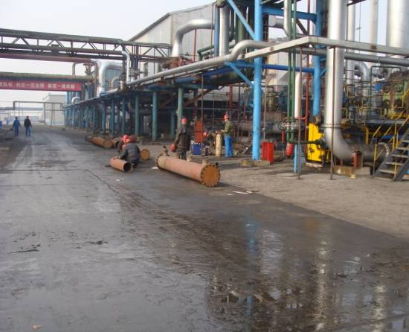
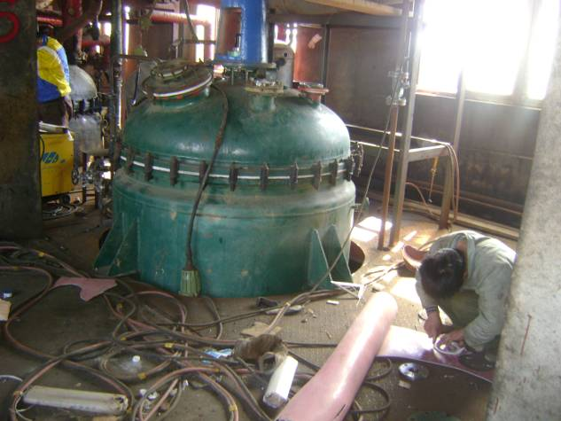
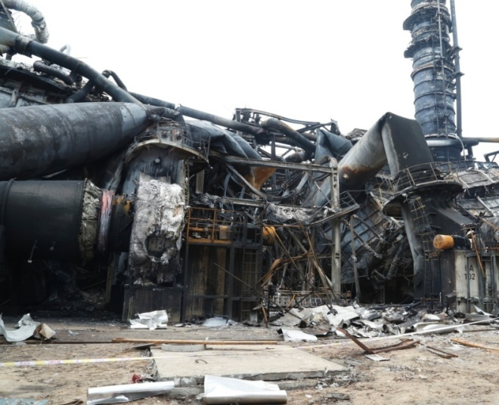
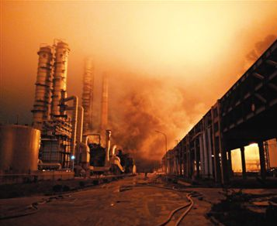
（一）动火作业安全
动火作业容易引发事故

Slide 15
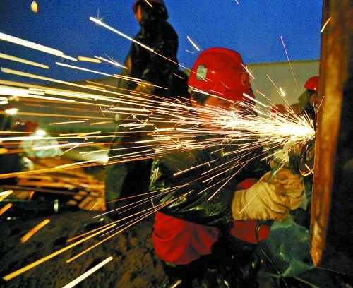
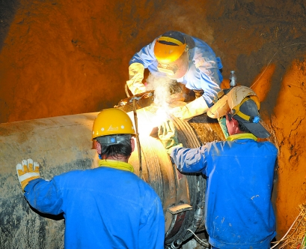
（一）动火作业安全
1、 动火作业定义（禁火区的动火作业）
能直接或间接产生明火的工艺设置以外的非常规作业，如使用电焊、气焊（割）、喷灯、电钻、砂轮、切割等进行可能产生火焰、火花和炽热表面的非常规作业。

Slide 16
（一）动火作业安全
2、动火作业职责
动火作业负责人
负责办理《许可证》并对动火作业负全面责任。
动火作业人
负责办理《许可证》并对动火作业负全面责任。
监火人
应坚守岗位，不准脱岗；在动火期间，不准兼做其它工作。
动火部位负责人
对所属生产系统在动火过程中的安全监管负责。参与制定、负责落实动火安全措施
对动火分析方法和分析结果负责。到现场取样分析，《许可证》签字，不得用合格等字样代替分析数据。
动火分析人
动火作业审批人
是安全措施现场落实情况的最终确认人，对自己的批准签字负责。

Slide 17
（一）动火作业安全
3、动火作业分级
特殊动火作业
在生产运行状态下的易燃易爆生产装置、输送管道、储罐、容器等部位上及其它特殊危险场所进行的动火作业。
一级动火作业
在易燃易爆场所进行的除特殊动火作业以外的动火作业
二级动火作业
除特殊动火作业和一级动火作业以外的禁火区的动火作业

Slide 18
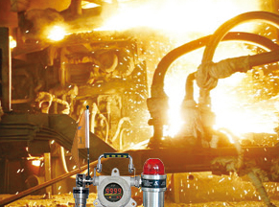
（一）动火作业安全
带压不置换动火作业按特殊动火作业管理。
厂区管廊上的动火作业按一级动火作业管理。
凡生产装置或系统全部停车，装置经清洗、置换、取样分析合格并采取安全隔离措施后，可根据其火灾、爆炸危险性大小，经厂安全管理部门批准，动火作业可按二级动火作业管理。
遇节日、假日或其它特殊情况时，动火作业应升级管理。
注 意

Slide 19
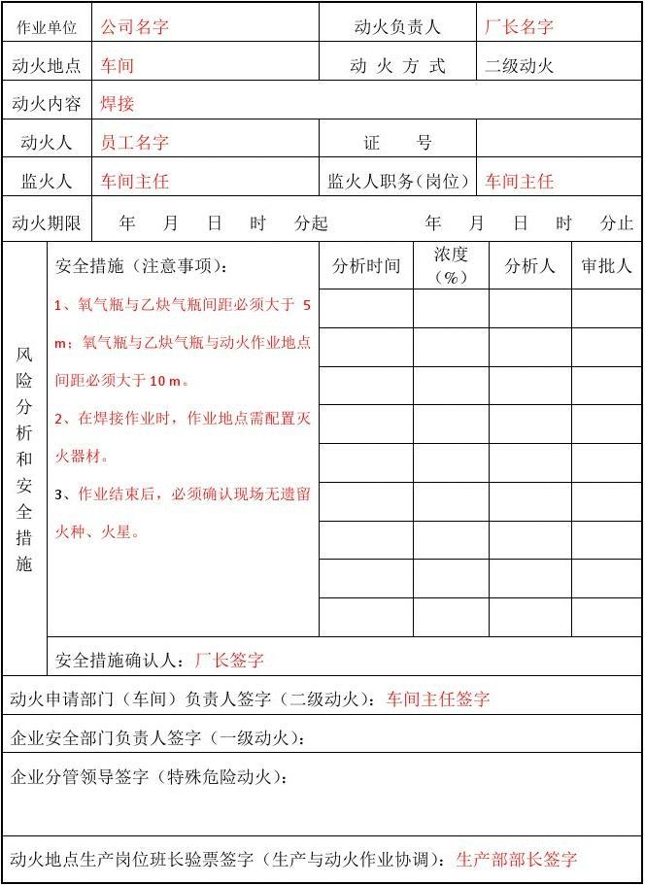
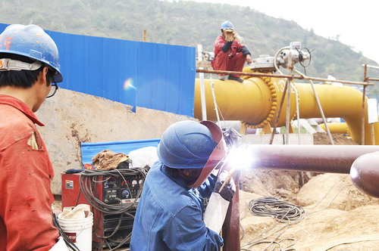
（一）动火作业安全
4、动火作业主要安全要求
（1）动火作业应办理《动火作业安全许可证》（以下简称《许可证》）
注意
在受限空间、高处等进行动火作业时，还须执行进入受限空间和高处作业的相关安全规定。

Slide 20
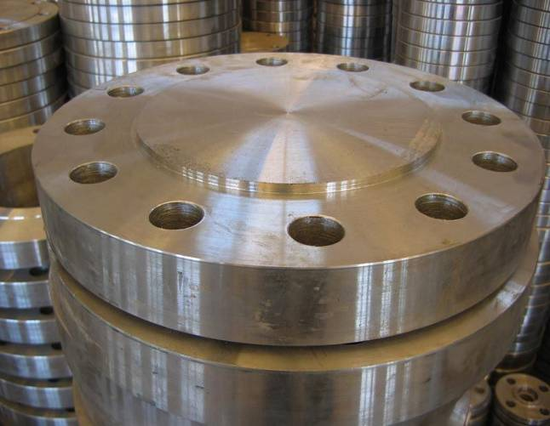
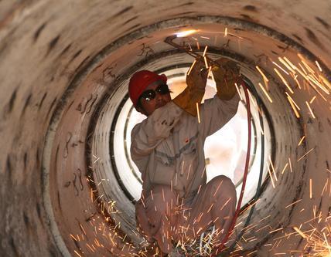
（一）动火作业安全
4、动火作业主要安全要求
（2）甲、乙类设备设施的动火作业，应将其与生产系统彻底隔离，并进行清洗、置换，取样分析合格后方可动火作业。

Slide 21
（一）动火作业安全
4、动火作业主要安全要求
（3）特殊动火作业
在生产不稳定的情况下不得进行带压不置换动火作业
动火作业过程中，应使系统保持正压，严禁负压动火作业

Slide 22
（一）动火作业安全
4、动火作业主要安全要求
（4）动火分析
动火作业前应进行安全分析， 动火分析的取样点要有代表性。
取样与动火间隔不得超过30 min；
使用便携式可燃气体检测仪或其它类似手段进行分析时，检测设备应经标准气体样品标定合格。
当被测气体或蒸气的爆炸下限大于等于4%时，其被测浓度应不大于0.5%（体积百分数）；
当被测气体或蒸气的爆炸下限小于4%时，其被测浓度应不大于0.2%（体积百分数）。
合格判定
（最好是0）

Slide 23
（一）动火作业安全
4、动火作业主要安全要求
（5）对《许可证》的有关要求：
《许可证》实行一个动火点、一张动火证的动火作业管理，有效期一般不超过一个班次。
《许可证》逐项填写，不得空项
3
《许可证》一般为一式三联
2
4
《许可证》应以明显标记加以区分三个级别
《许可证》保存期限至少为1年
管理要求
1
5

Slide 24
（一）动火作业安全
5、动火作业六大禁令
动火许可证未经批准，禁止动火
01
02
不与生产系统可靠隔绝，禁止动火
不清洗，置换不合格，禁止动火
03
04
不消除周围易燃物，禁止动火。
不按时作动火分析，禁止动火
05
06
没有消防措施，禁止动火。

Slide 25
（一）动火作业安全
6、《动火作业安全许可证》示例

Slide 26
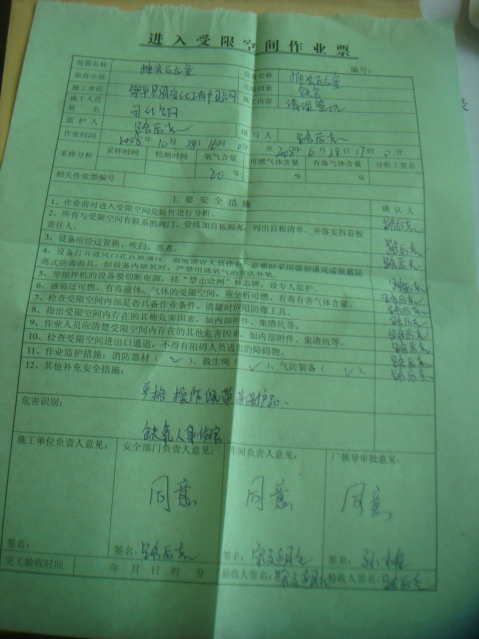
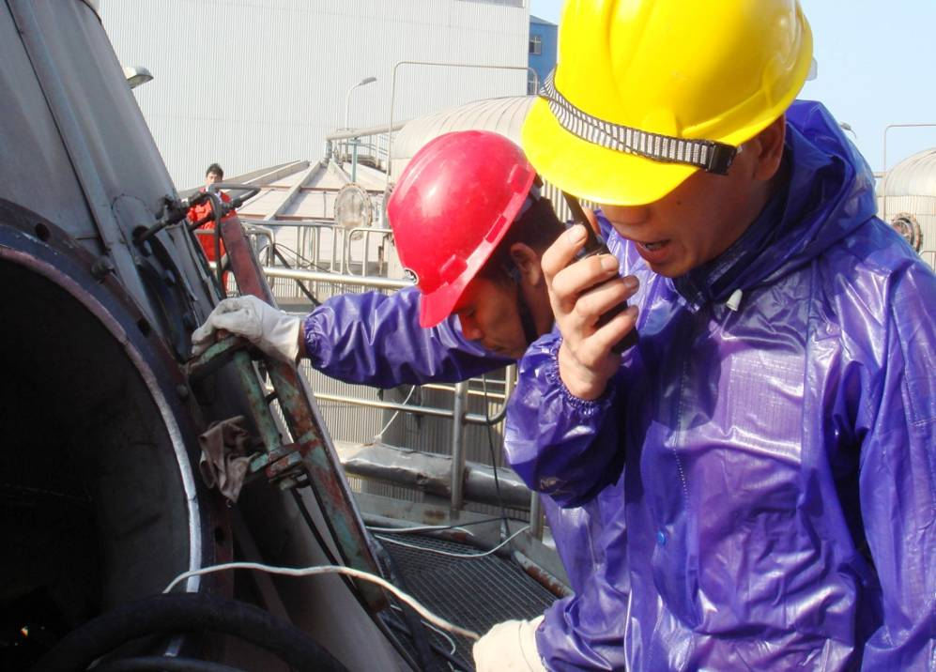
（二）受限空间作业安全
受限空间作业安全

Slide 27
受限空间作业安全
受限空间定义
受限空间是指封闭或者部分封闭，与外界相对隔离，出入口较为狭窄，作业人员不能长时间在内工作，自然通风不良，易造成有毒有害、易燃易爆物质积聚或者氧含量不足的空间
空间有限（但人可以进入作业）
受限空间的特点
进出口受限，不能自如进出
非设计用来给员工长时间在内工作的场所
主要事故类型
中毒、窒息、火灾、爆炸、淹溺、吞没、机械伤害等

Slide 28
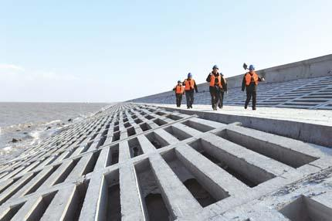
受限空间作业安全
特殊情况（一）
围 堤
符合下列条件之一的围堤，可视为受限空间：
高于1.2m的垂直墙壁围堤，且围堤内外没有固定上下的台阶；
在围堤区域内，作业者身体暴露于物理或化学危害之中
围堤内可能存在比空气重的有毒有害气体。

Slide 29
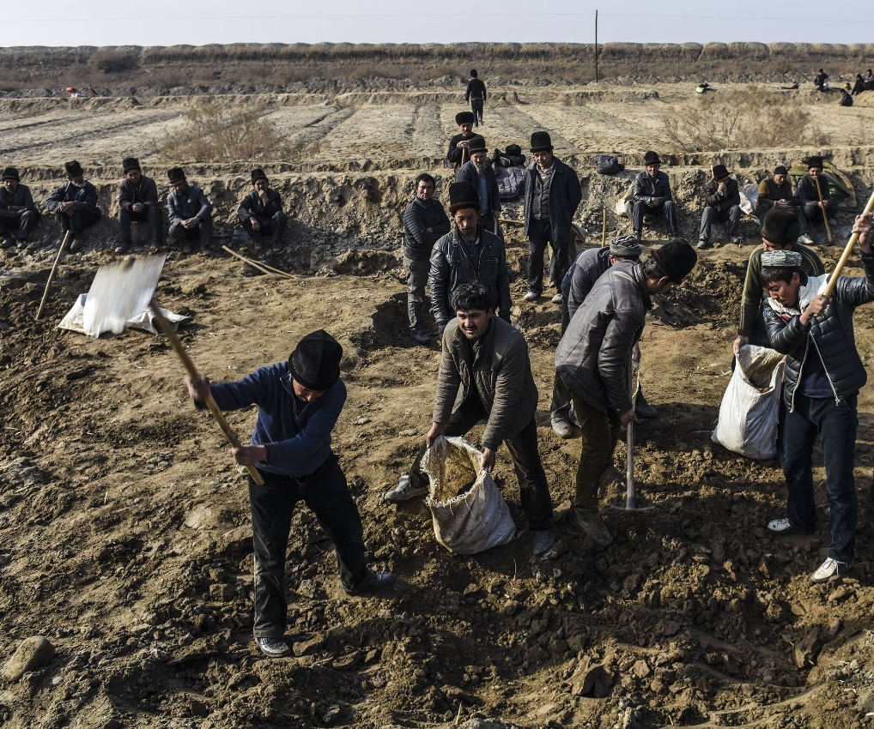
受限空间作业安全
特殊情况（一）
动土或开渠
符合下列条件之一的动土或开渠，可视为受限空间：
动土或开渠深度大于1.2m，作业时人员的头部在地面以下的；
在动土或开渠区域内，身体处于物理或化学危害之中；
在动土或开渠区域内，可能存在比空气重的有毒有害气体；
在动土或开渠区域内，没有撤离通道的。

Slide 30
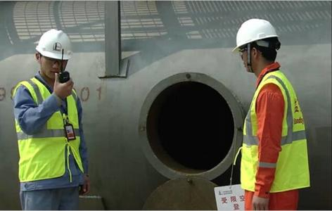
受限空间作业安全
受限空间作业定义
指作业人员进入受限空间内进行施工、检修、保养、排障、清理等作业的活动。

Slide 31
受限空间作业安全
进入受限空间作业的安全职责
在保障安全的前提下进入受限空间实施作业任务。作业前应了解作业的内容、地点、时间、要求，熟知作业中的危害因素和应采取的安全措施；
确认安全防护措施落实情况 ；
遵守受限空间作业安全操作规程，正确使用受限空间作业安全设施与个体防护用品；
应与监护人员进行必要的、有效的安全、报警、撤离等双向信息交流 ；
服从作业监护人的指挥，如发现作业监护人员不履行职责时，应停止作业并撤出受限空间
在作业中如出现异常情况或感到不适或呼吸困难时，应立即向作业监护人发出信号，迅速撤离现场
作
业
人
员

Slide 32
受限空间作业安全
进入受限空间作业的安全职责
对受限空间作业人员的安全负有监督和保护的职责；
了解可能面临的危害，对作业人员出现的异常行为能够及时警觉并做出判断。与作业人员保持联系和交流，观察作业人员的状况；
当发现异常时，立即向作业人员发出撤离警报，并帮助作业人员从受限空间逃生，同时立即呼叫紧急救援 ；
掌握应急救援的基本知识 。
监
护
人
员
审
批
人
员
到现场了解受限空间内外情况，检查各项安全措施的落实情况。
到现场了解受限空间内外情况；
审查《许可证》的办理是否符合要求；
督促检查各项安全措施的落实情况 。

Slide 33
受限空间作业安全
进入受限空间作业的安全职责
对受限空间作业安全负全面责任；
在受限空间作业环境、作业方案和防护设施及用品达到安全要求后，才可安排人员进入受限空间作业；
在受限空间及其附近发生异常情况时，应停止作业；
检查、确认应急准备情况，核实内外联络及呼叫方法；
对未经允许试图进入或已经进入受限空间者进行劝阻或责令退出
作
业
负
责
人

Slide 34
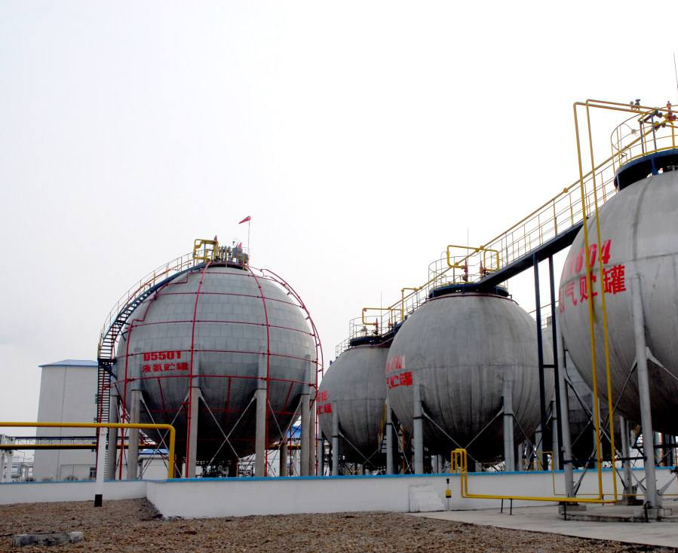
受限空间作业安全
进入受限空间作业注意事项
受限空间作业应办理
受限空间与其他系统连通的可能危及安全作业的管道应采取有效隔离措施
清洗或置换
通风：自然通风、机械通风（防爆风机），禁止向受限空间充氧气或富氧空气
监测分析
作业前30 min内，应对受限空间进行气体采样分析，分析合格后方可进入；采样点应有代表性，容积较大的受限空间，应采取上、中

Slide 35
受限空间作业安全
个体防护措施
清洗或置换达标
佩戴防护面具
01
02
在缺氧或有毒的受限空间作业时，应佩戴隔离式防护面具（空呼器等），必要时作业人员应拴带救生绳。
受限空间经清洗或置换不能达到要求时，应采取相应的防护措施方可作业。
防酸碱服的穿戴
劳动保护用品齐全
03
04
在有酸碱等腐蚀性介质的受限空间作业时，应穿戴好防酸碱工作服、工作鞋、手套等护品。
在易燃易爆的受限空间作业时，应穿防静电工作服、工作鞋，使用防爆型低压灯具及不发生火花的工具。

Slide 36

受限空间作业安全
照明要求
01
02
03
在潮湿或狭小容器内作业应小于12V，所有灯具及电动工具必须符合防潮、防爆等安全要求；
进入有限空间作业应有足够的照明，设备内照明电压应不大于36V
使用的电动工具必须装有漏电保护装置。
36V
12V
漏电保护

Slide 37

受限空间作业安全
相关作业
受限空间作业安全

Slide 38
受限空间作业安全
相关作业
“
在进入受限空间作业的同时，如有高处作业、动火作业的应按相关规定办理。
”

Slide 39
受限空间作业安全
受限空间作业安全许可证示例

Slide 40
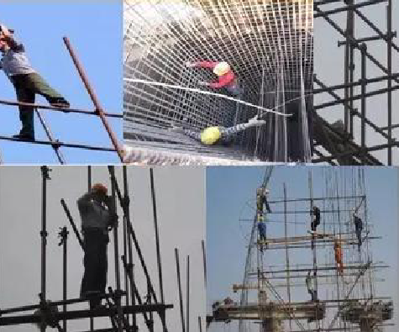
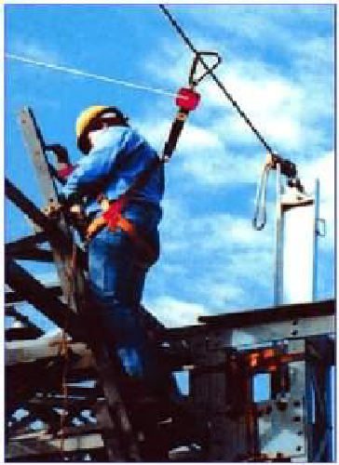
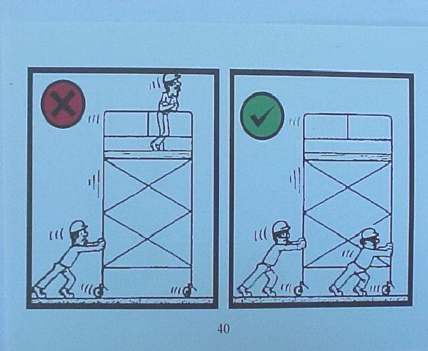
高处作业安全

Slide 41
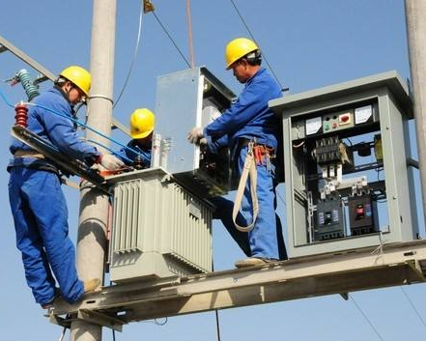
高处作业安全
高处作业定义
1、高处作业定义
高处作业凡距坠落高度基准面2m及其以上，有可能坠落的作业，称为高处作业。
虽在2米以下，但在作业地段坡度大于45度的斜坡或附近有洞、坑、井、沟等临边，或有风雪袭击、机械震动、设备和管道易泄漏，或有可能排放有害气体、液体、熔融物，或有转动机械及其他易伤人的物体等，应视为高处作业

Slide 42
高处作业安全
2、高处作业分级
2m≤h＜5m | 一级高处作业
5m≤h＜15m | 二级高处作业
l5m≤h＜30m | 三级高处作业
h≥30m | 特级高处作业

Slide 43
高处作业安全
3、高处作业安全
01
避免高空作业：从地面直接接触设备。
避免高空作业：通过电梯或阶梯（如无阶梯，用梯子）到达固定的工作平台或者在工作区周边架设栏杆避免跌落。
02
03
使用可移动的工作平台或脚手架。
04
使用梯子：如必要需配合防坠装置和安全网。

Slide 44
高处作业安全
3、高处作业安全
01
避免高空作业：从地面直接接触设备。
避免高空作业：通过电梯或阶梯（如无阶梯，用梯子）到达固定的工作平台或者在工作区周边架设栏杆避免跌落。
02
03
使用可移动的工作平台或脚手架。
04
使用梯子：如必要需配合防坠装置和安全网。

Slide 45
高处作业安全
4、高处作业安全职责
负责按规定进行风险分析，办理《高处作业安全许可证》，制定安全措施并监督实施，组织安排作业人员，对作业人员进行安全教育，确保作业安全
作业负责人职责
清楚作业的风险，按规定穿戴劳动防护用品和安全保护用具，认真执行安全措施，在安全措施不完善或没有办理有效许可证时应拒绝高处作业；
作业人员职责

Slide 46
高处作业安全
4、高处作业安全职责
负责确认作业安全措施和启动应急处置方案，遇有危险情况时命令停止作业；
高处作业过程中不得离开作业现场；
监督作业人员按规定完成作业，及时纠正违章行为。
监护人职责
同作业负责人检查落实现场作业安全措施，确保作业场所符合高处作业安全规定 。
作业所在区域负责人职责
到现场对高处作业的组织、安全措施等的落实进行核实，对签字行为和后果负责。
审批签字人的职责

Slide 47
高处作业安全
5、高处作业的主要安全要求
风险辨识
授权上岗
风险辨识
风险辨识
高处作业人员持证上岗或授权上岗，对患有职业禁忌证（如高血压、心脏病、贫血病、癫痫病、精神疾病等）、年老体弱、疲劳过度、视力不佳及其他不适于高处作业的人员，不得进行高处作业。
进行高处作业前，进行风险险辨识，制定相应的作业程序及安全措施。
必须办理《高处作业安全许可证》，落实安全防护措施后方可作业。
监护人应坚守岗位。

Slide 48
高处作业安全
6、高处作业证示例
WORD版本可编辑
PDF版本演示

Slide 49
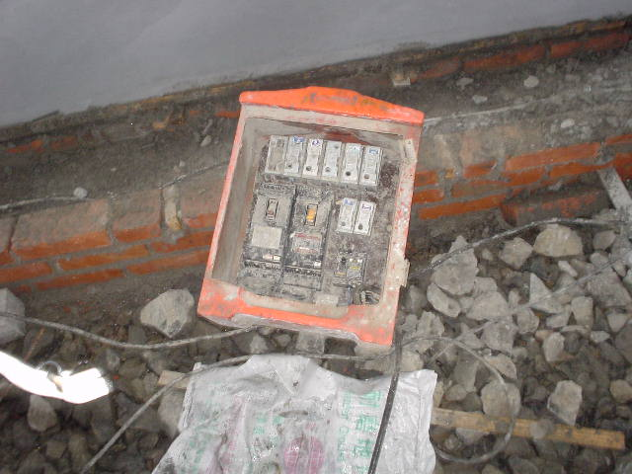
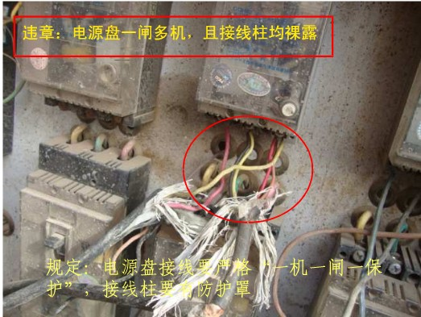
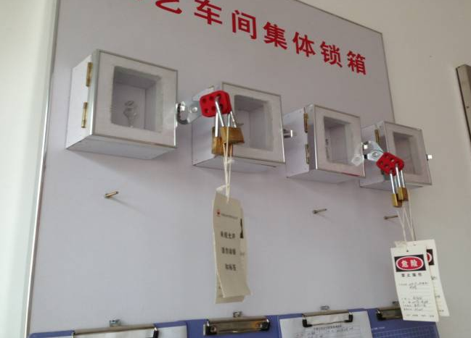
临时用电作业安全安全
无门
水泥污垢
✔
箱体放在潮湿地上

Slide 50
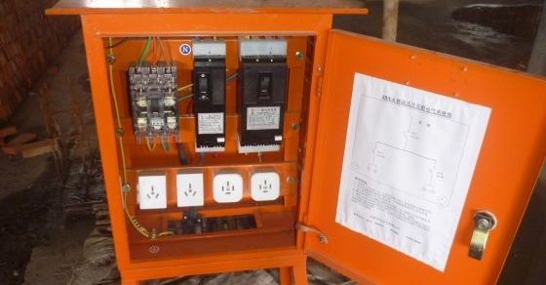
临时用电作业安全
1、定义
临时用电是指非标准设计配置的，在正式运行的电源上所接的非永久性用电，即除按标准成套配置的，有插头、连线、插座的专用接线排和接线盘以外的，所有其他用于临时性用电的电缆、电线、电气开关、设备等（以下简称临时用电线路）。
超过6个月的用电，不能视为临时用电，必须按照相关工程设计规范配置线路。
注意

Slide 51
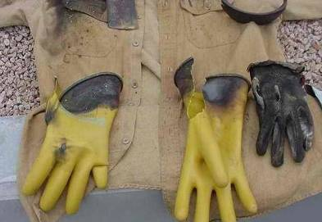
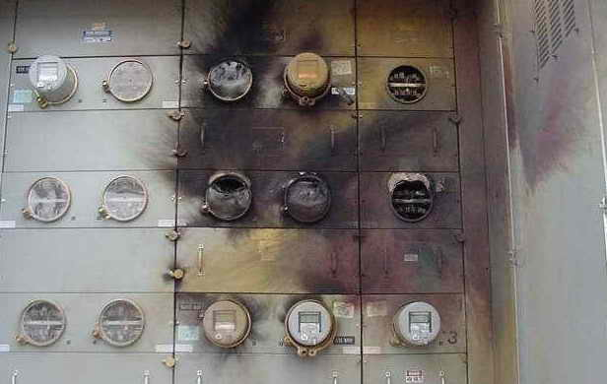
临时用电作业安全
2、临时用电作业的危险
临时用电作业时，如果没有有效的个人防护装备和防护措施、设备，容易发生触电、电弧烧伤等，造成人员伤亡，同时还有可能造成火灾、爆炸。
烧焦的手套
配电盘烧焦

Slide 52
临时用电作业安全
3、临时用电作业职责
01
作业负责人职责
负责按规定办理《临时用电作业安全许可证》，制定安全措施并监督实施，组织安排作业人员，对作业人员进行安全教育，确保作业安全。
02
作业人员职责
应遵守用电和临时用电作业安全管理规定，按规定穿戴劳动防护用品和安全保护用具，认真执行安全措施，在安全措施不完善或没有办理有效许可证时应拒绝临时用电作业 。
03
作业所在区域负责人职责
同作业负责人检查落实现场作业安全措施，确保作业场所符合临时用电作业安全规定 。
04
审批签字人的职责
到现场对临时用电作业的组织、安全措施等的落实进行核实，对签字行为和后果负责。

Slide 53
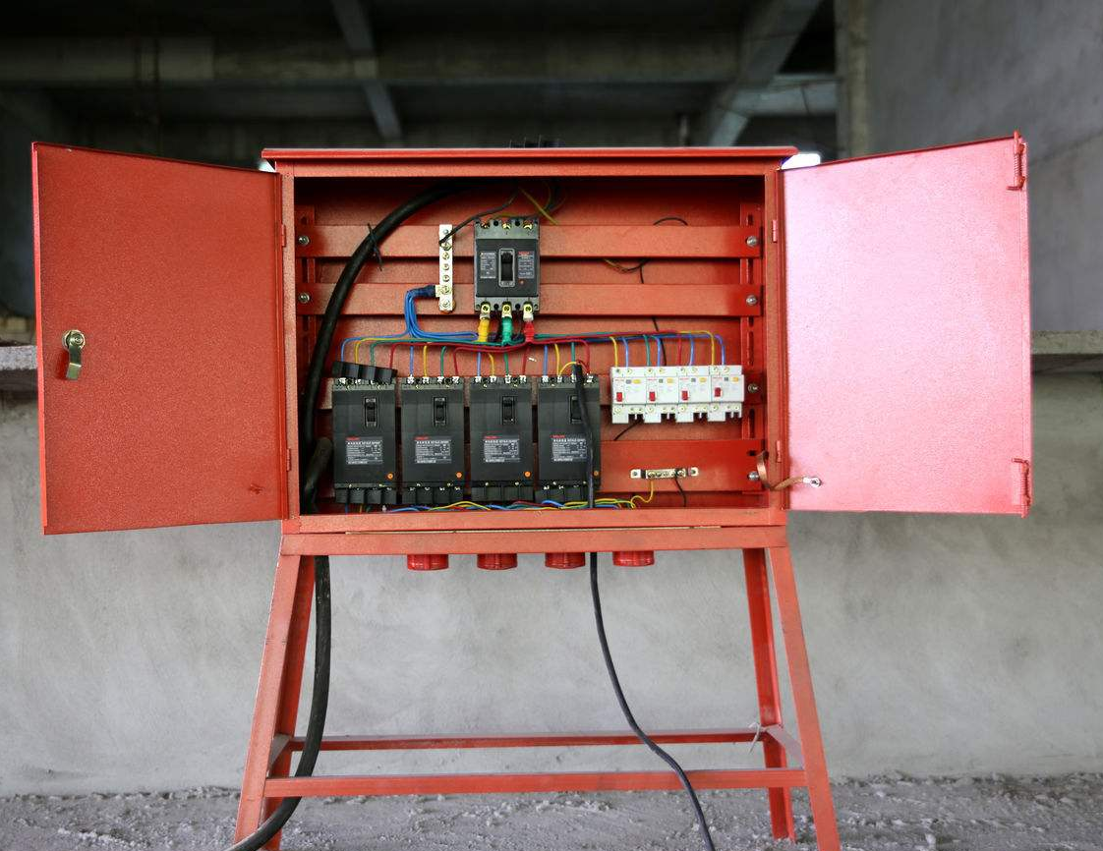
临时用电作业安全
4、临时用电作业的主要安全要求
1）安装、拆除或维修临时用电线路应由电气专业人员进行
2）在开关上安装、拆除临时用电线路时， 其上一级开关应断电上锁，并加挂安全警示标牌。
3）在运行的生产装置、罐区和具有火灾爆炸危险场所内不应接临时电源，确需时应对周围环境进行可燃气体检测分析并符合规范要求。
4）临时用电线路应有防雨、防潮、接地、漏电保护；
5）经过有高温、振动、腐蚀、积水及机械损伤等危害的部位，不得有接头，并应采取相应的保护措施

Slide 54
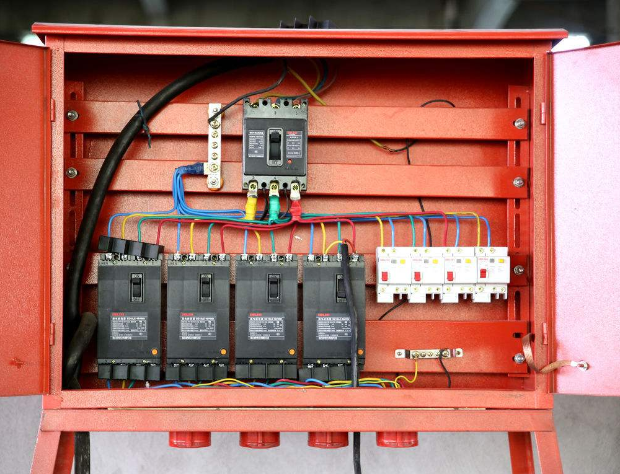
临时用电作业安全
4、临时用电作业的主要安全要求
6）动力和照明线路应分路设置；
7）临时用电的配电盘/箱应有安全警示标识，盘、箱、门应能牢靠关闭并能上锁。
8）移动设备、手持式电动工具应逐个配置漏电保护器和电源开关。
9）行灯电压不应超过36 V；在特别潮湿的场所或塔、釜、槽、罐等金属设备内作业，临时照明行灯电压不应超过12V；
10）火灾爆炸危险场所应使用相应防爆等级的电源及电气元件，并采取相应的防爆安全措施;
11）临时用电线路应由电气专业人员检查合格后方可使用，搬迁或移动后的应再次检查确认。

Slide 55
临时用电作业安全
5、临时用电作业许可
《临时用电作业安全许可证》的办理应执行作业许可的相关管理规定；
01
临时用电
作业许可
临时用电许可证的有效期一般五天，最长为一周；有效期内应每天进行用电线路安全确认并签字；
02
临时用电作业涉及动火、高处、进入受限空间等作业时，应同时办理相关许可证。
03

Slide 56
临时用电作业安全
6、临时用电作业许可证示例
WORD版本可编辑
PDF版本演示

Slide 57
E
H
S
谢谢您的观看！
BUSINESS AUNUAL REPORT POWERPOINT TEMPLATE

